Slide 1
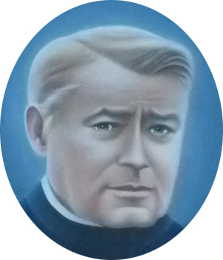
JORDÁN Y LA CIENCIA

Slide 10
